Slide 1

第二章
矩阵

Slide 2




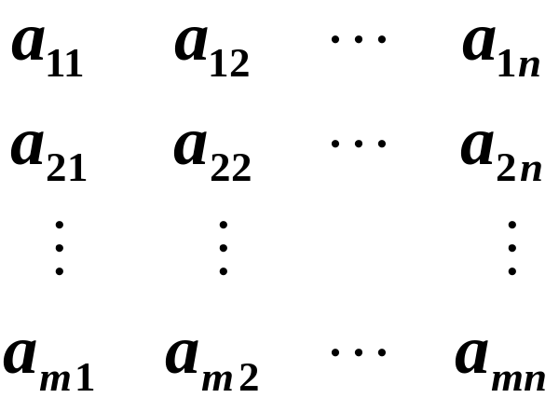

第一节 矩阵的概念
一、矩阵的定义
由 个数
排成的 行 列的数表
称为 矩阵.
记作

Slide 3
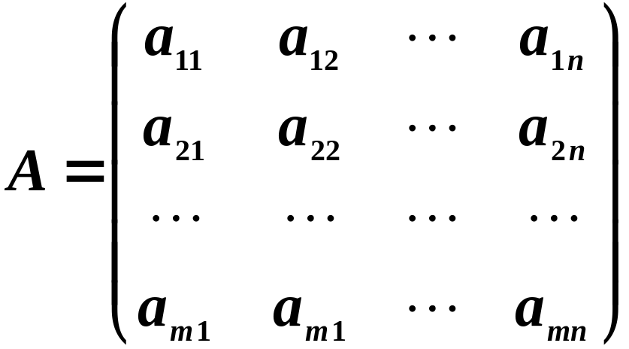
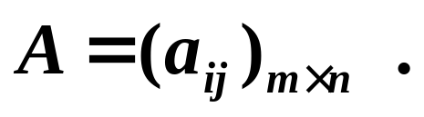
一般情形下, 用大写黑体字母 A,B,C 等表示矩阵.
为了标明矩阵的行数m和列数n, 可用A_{m×n}表示,
或记作

Slide 4
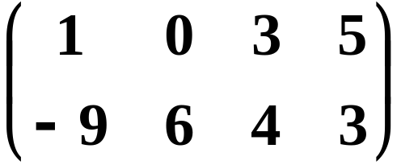



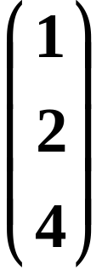

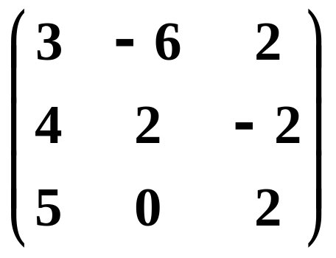

例如
是一个 矩阵
是一个 矩阵
是一个 矩阵
是一个 矩阵

Slide 5
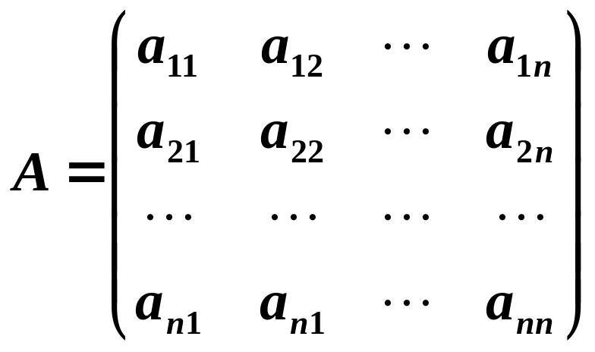
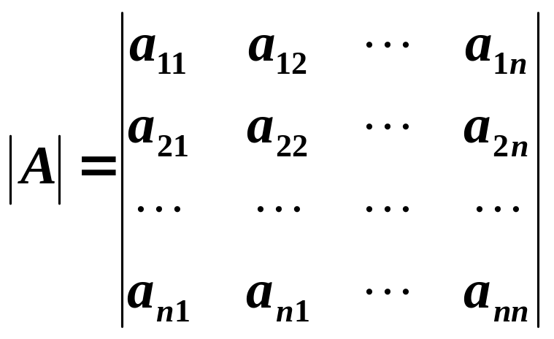
如果矩阵A=(a_{ij})的行数与列数都等于n, 则称A为 n阶矩阵(或称n阶方阵).
主对角线
副对角线
对于n阶方阵A, 对应一个行列式, 记作|A|或det A.
注意 矩阵与行列式有本质区别：行列式是一个算式, 一个数字行列式表示一个数值, 而矩阵是一个数表, 它的行数和列数可以不同. 对于方阵A, 虽有行列式|A|, 但A和|A|是不同的概念, 不能混为一谈。

Slide 6
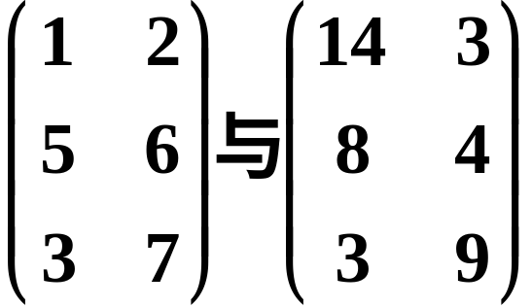
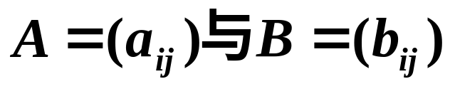
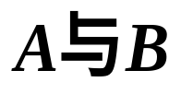

同型矩阵与矩阵相等的概念
1.两个矩阵的行数相等,列数相等时,称为同型矩阵.
例如
为同型矩阵.
2.两个矩阵 为同型矩阵,并且对应元素相等,即
则称矩阵 相等, 记作

Slide 7
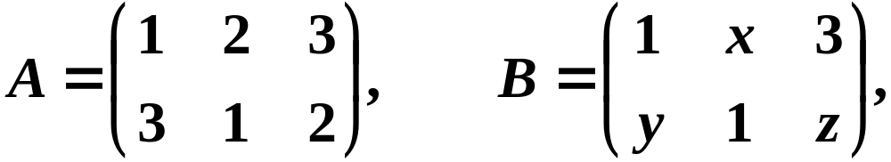



例 设
解

Slide 8
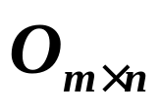

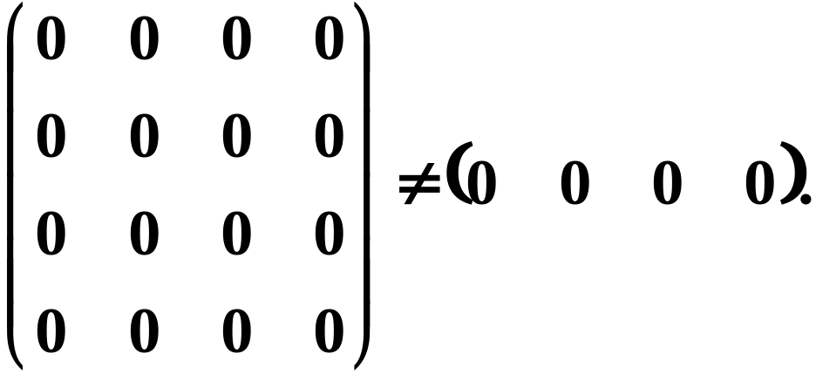
二、几种特殊矩阵
(一) 零矩阵
元素全为零的矩阵称为零矩阵， 零矩阵记作 或 .
注意: 不同阶数的零矩阵是不相等的.
例如

Slide 9
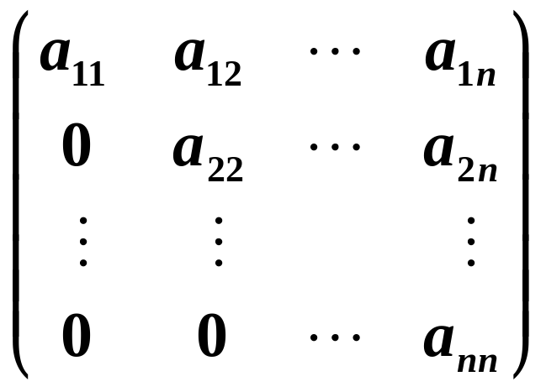
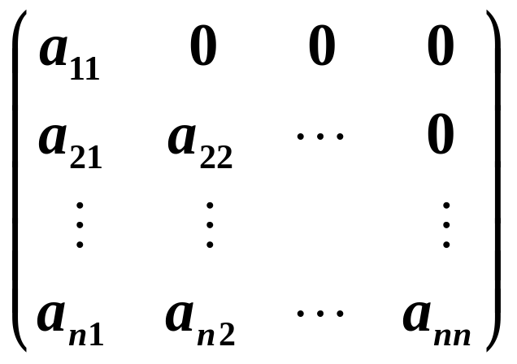

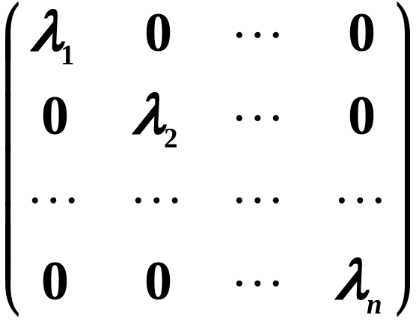
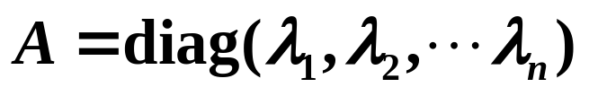
(二) 上（下）三角形矩阵和对角矩阵
上三角矩阵
下三角矩阵
对角矩阵
diagonal matrix

Slide 10
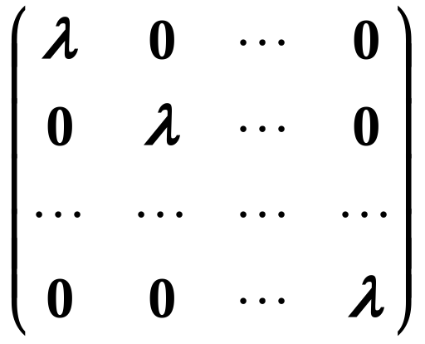
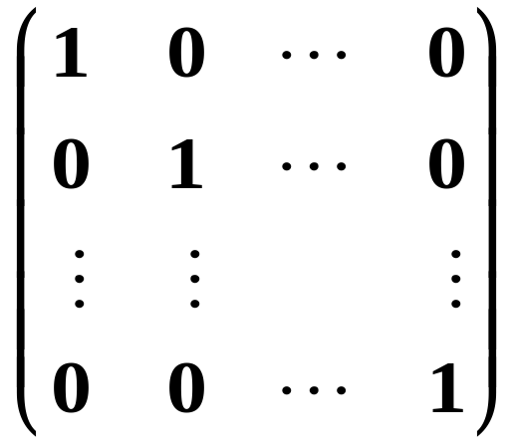
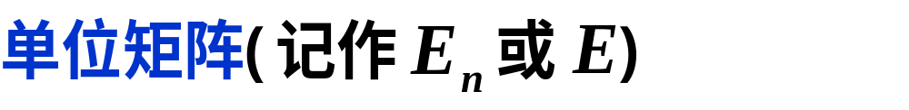
(三) 数量矩阵，单位矩阵
数量矩阵

Slide 11



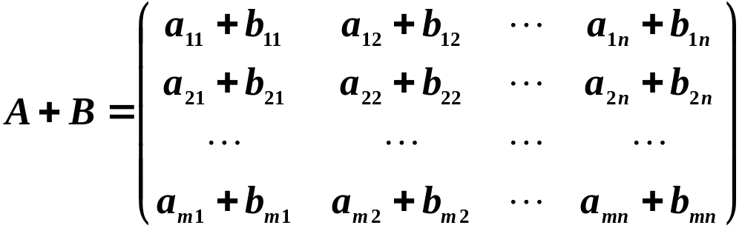
第二节 矩阵的运算
一、矩阵的加法
１、定义
设有两个 矩阵 ，那么矩阵
与 的和记作 ，规定为

Slide 12
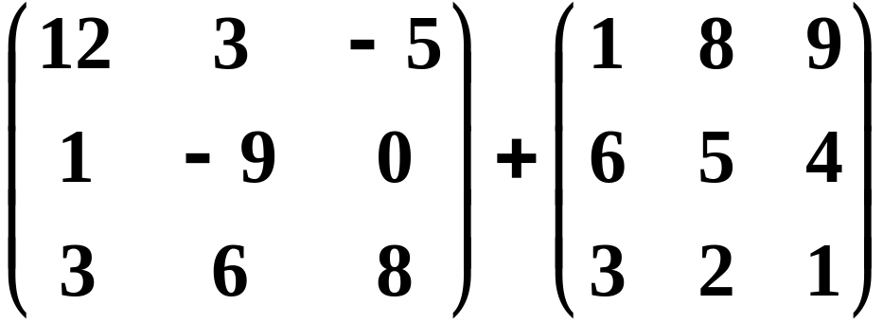
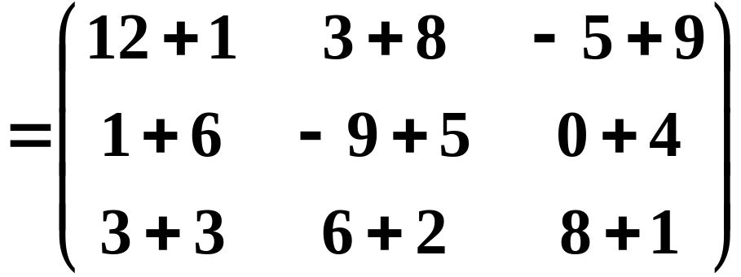
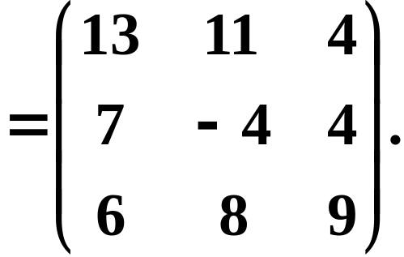
说明 只有当两个矩阵是同型矩阵时，才能进行加法运算.
例如

Slide 13

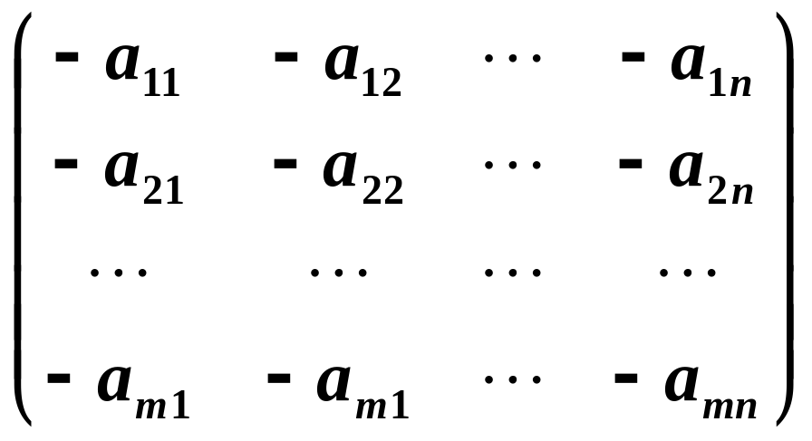
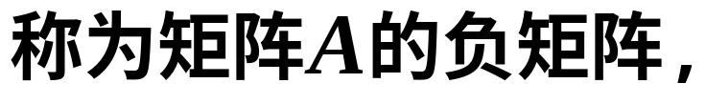
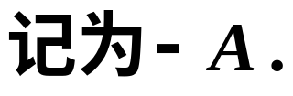
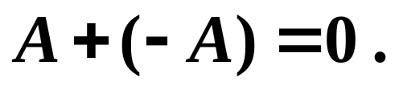
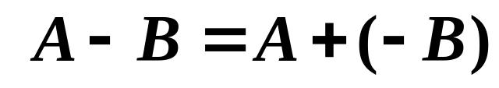
2、 矩阵加法的运算规律
显然有
定义矩阵的减法：

Slide 14
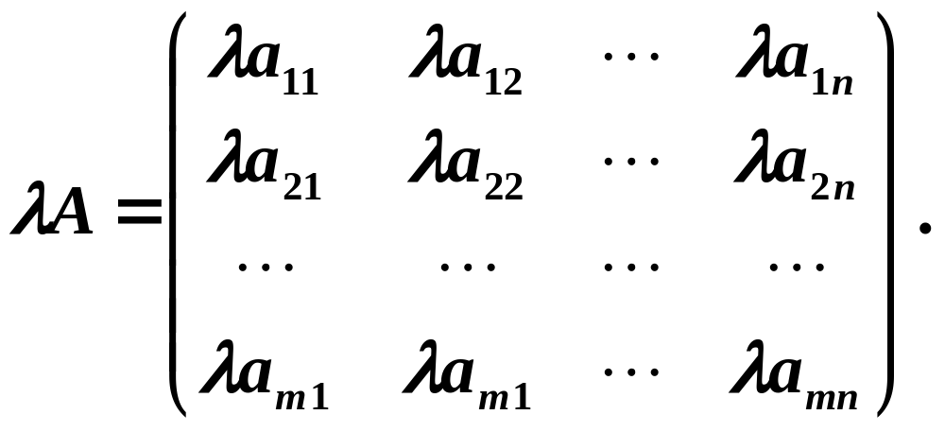
二、数与矩阵相乘
1、定义

Slide 15


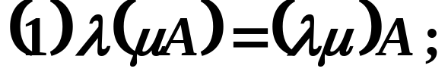
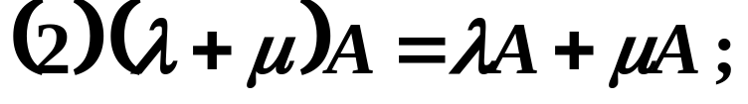

2、数乘矩阵的运算规律
（设 为 矩阵， 为数）
加法和数乘合称为矩阵的线性运算.

Slide 16
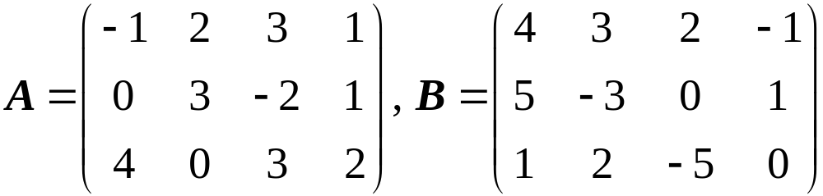
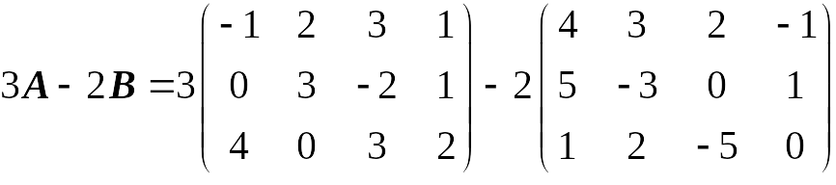
例1 已知
求 3A−2B .
解

Slide 17
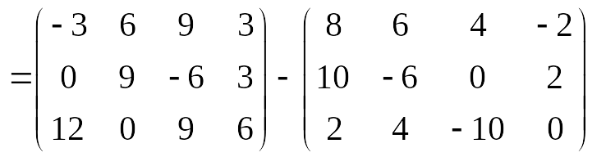
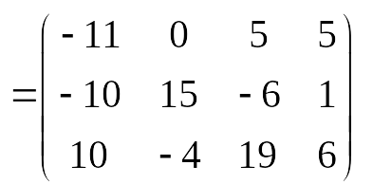

Slide 18
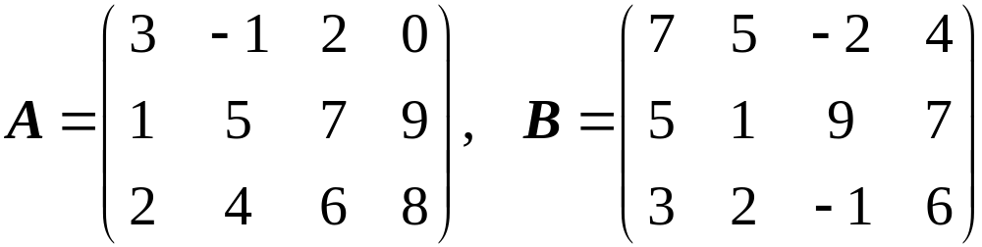
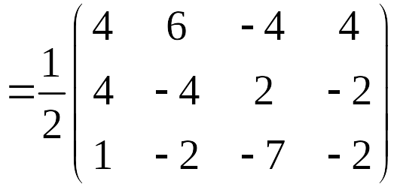
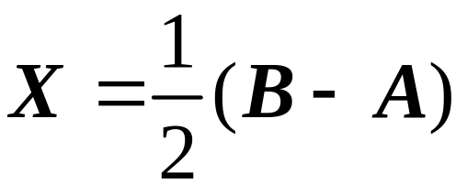
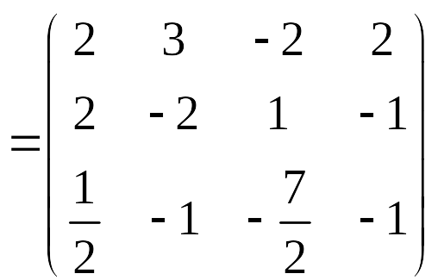
例2 已知
且A+2X=B, 求X .
解
.

Slide 19
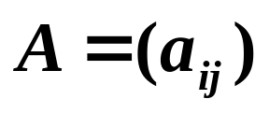

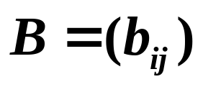


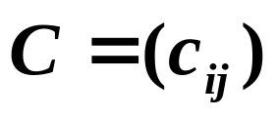
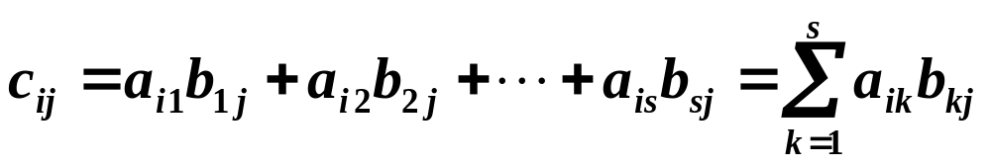


三、矩阵的乘法
１、定义
设 是一个 矩阵， 是一个 矩阵，那末规定矩阵A与矩阵B的乘积是一个 矩阵 ，其中
并把此乘积记作

Slide 20
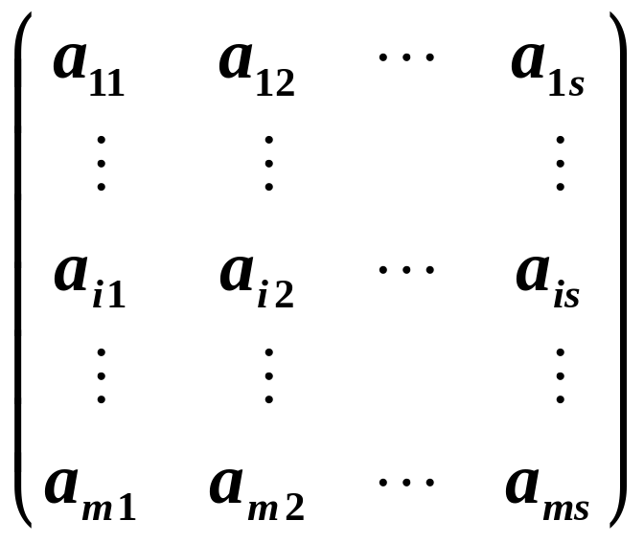
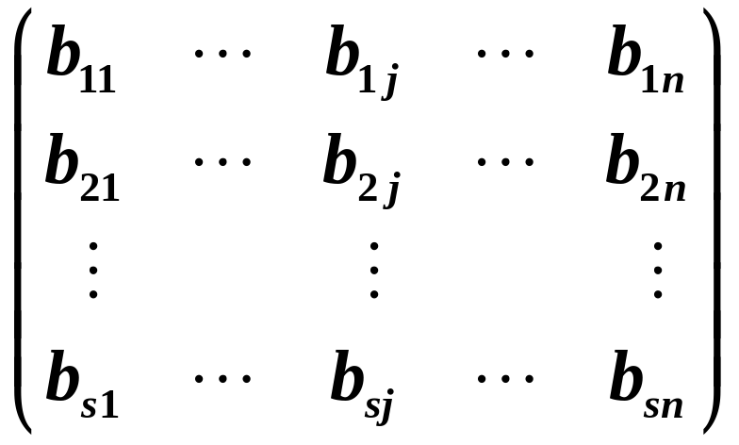
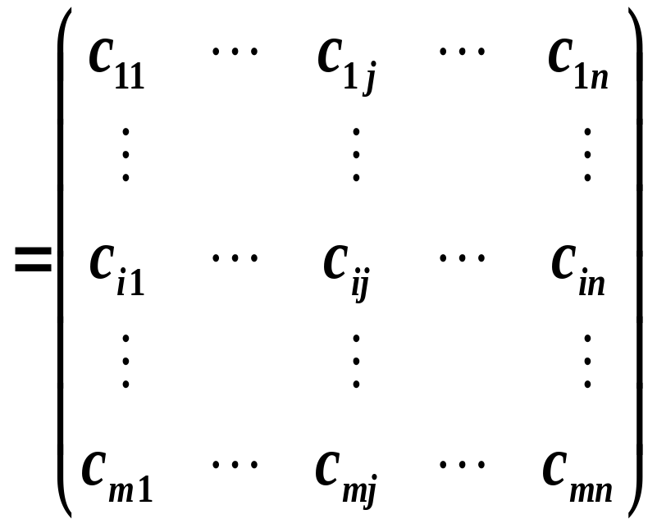


Slide 21
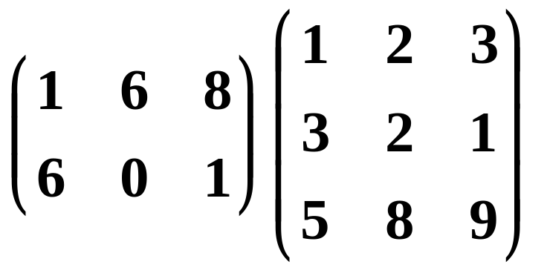
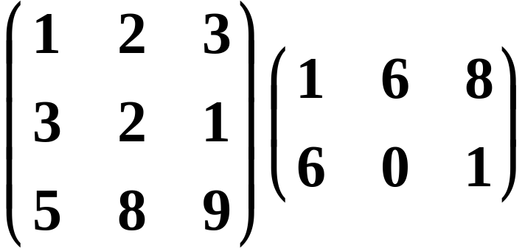
注意 只有当左边矩阵的列数等于右边矩阵的行数时，两个矩阵才能相乘.
例如，
有意义，
而
没意义。

Slide 22

















例3
例4

Slide 23




例5

Slide 24


练习：

Slide 25







２、矩阵乘法的运算规律
(其中k为数);
注意：1.交换律不成立.
首先，AB有意义，不见得BA就有意义；
例如，

Slide 26






例如，

Slide 27





















但仍不
一定有
例如，
一般情况下
若
称A、B可交换.
(前提是A、B为同阶方阵).
或
注意：2.消去律不成立.

Slide 28







例6
试求出所有与A可交换的矩阵。
解
则

Slide 29












定义
设A为n阶方阵，则A的方幂定义为
再规定
注意
由于没有交换律，一般
因此，一般

Slide 30







是一个多项式，
A是一个n阶方阵，
定义矩阵多项式为
例如，

Slide 31







例7
解

Slide 32





下面将线性方程组写成矩阵形式
记系数矩阵
则上述方程组可写为

Slide 33







四、矩阵的转置
定义 把矩阵A的行列互换得到的新矩阵，叫做A的转置矩阵，记作 .
例8

Slide 34





转置矩阵的运算性质
(4)可推广到多个矩阵:

Slide 35





例9
设
解法1

Slide 36



例9
设
解法2

Slide 37



对称矩阵与反对称矩阵
设A为n阶方阵，如果满足 ，
定义
那末A称为对称阵 .
说明
对称阵的元素以主对角线为对称轴对应相等.

Slide 38



对称矩阵与反对称矩阵
定义
设A为n阶方阵，如果满足 ，即
那末A称为反对称阵 .

Slide 39
证明：
1. 设B是一个m×n矩阵, 则B^{T}B和BB^{T}都是对称矩阵.
2. A、B为同阶对称阵， AB未必对称；
只有A、B
可交换, AB才对称.
3. A是n阶反对称矩阵, B是n阶对称矩阵, 则AB+BA是反 对称矩阵.

Slide 40










五、方阵的行列式
定义 由 阶方阵 的元素所构成的行列式，
叫做方阵 的行列式，记作 或
运算性质
(3) 推广:
特别：

Slide 41


,

